Slide 1
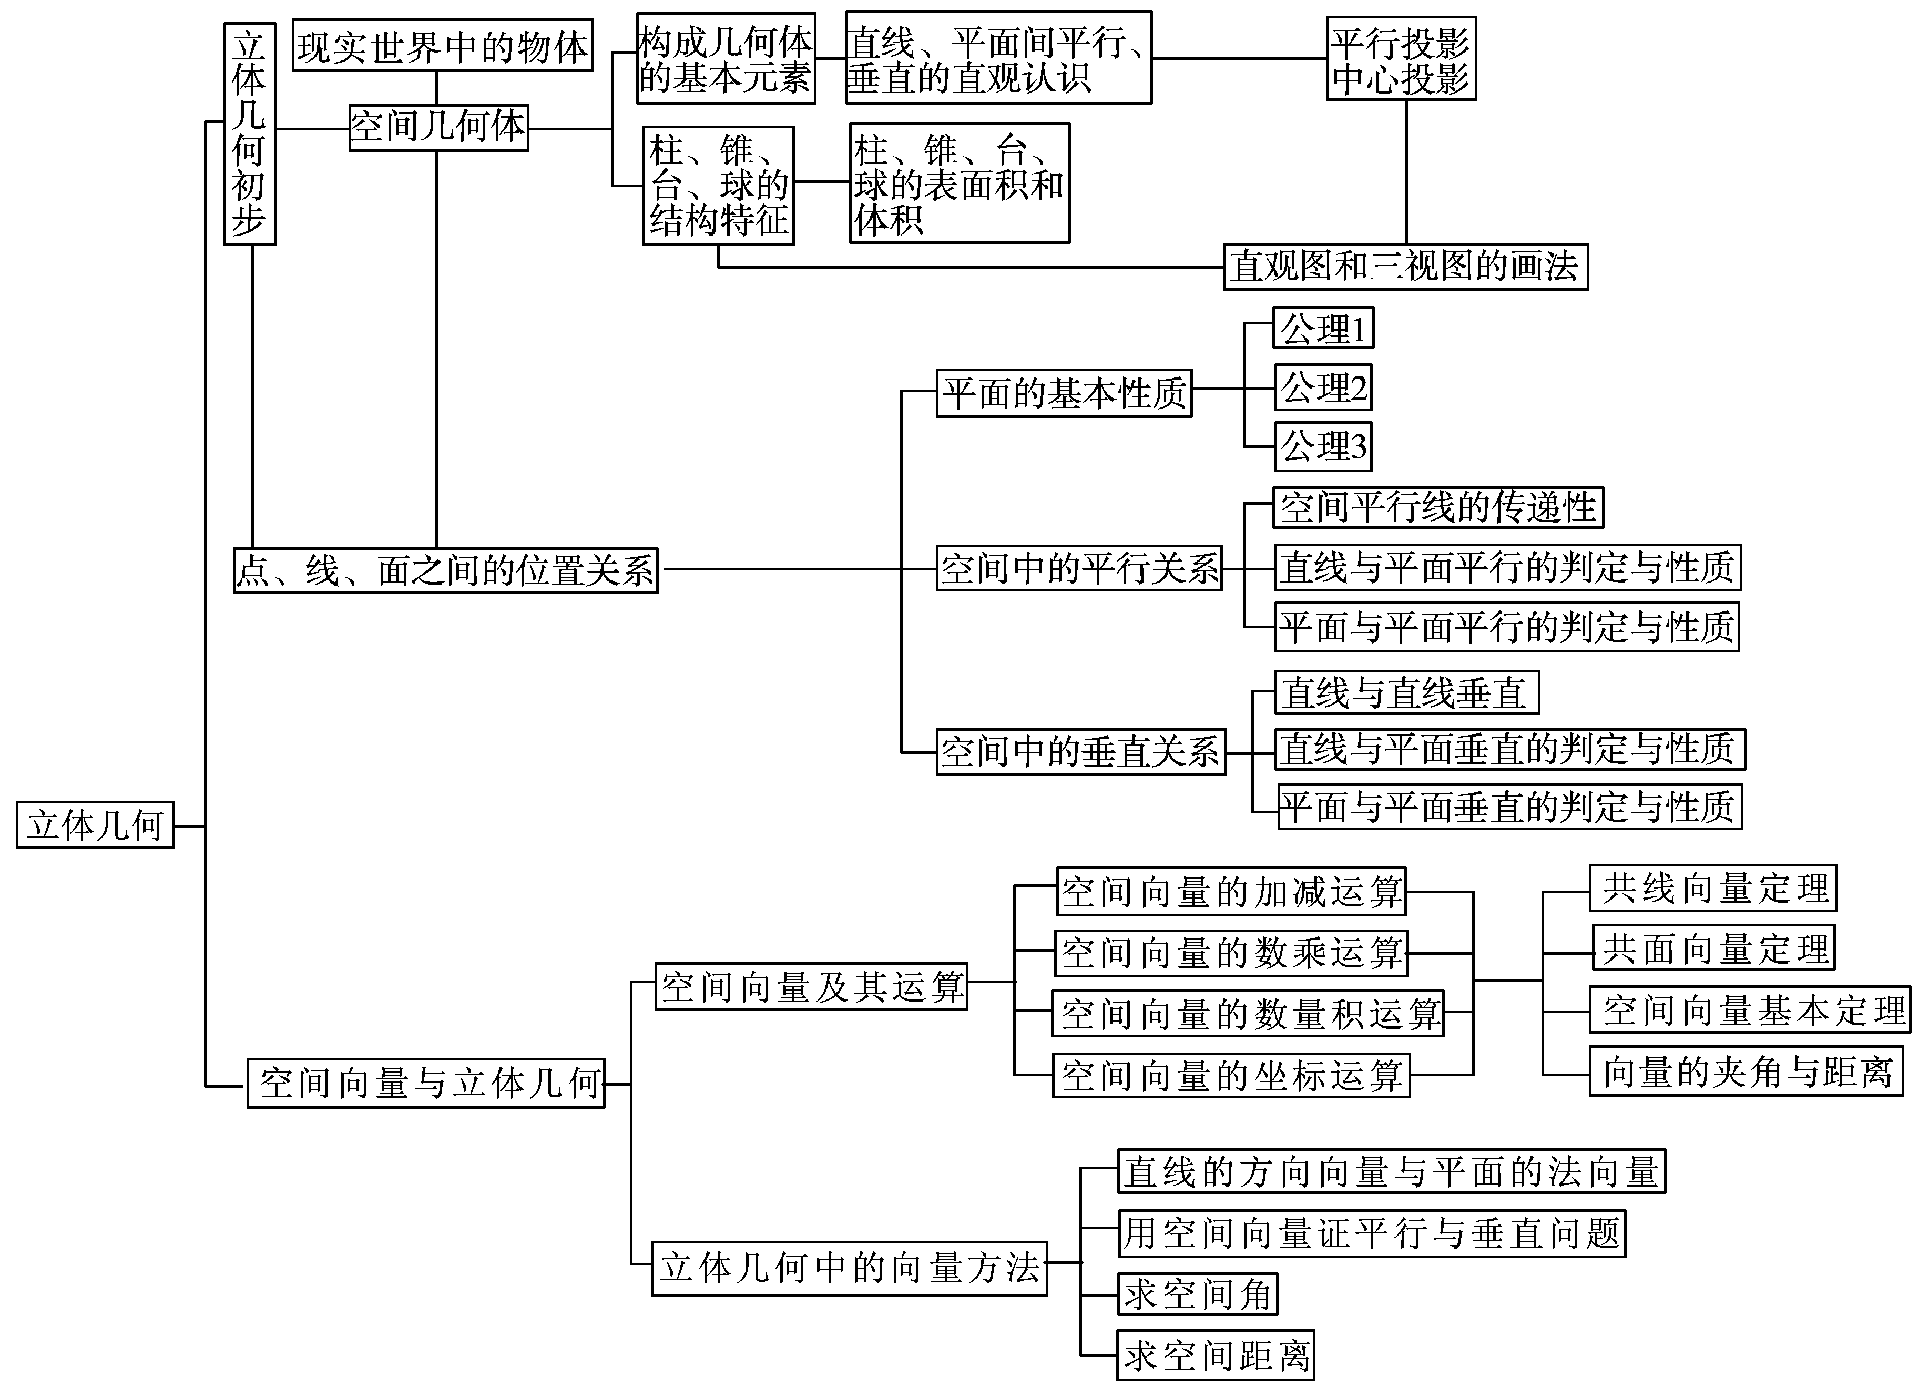
知识体系
第七单元 立体几何

Slide 2
第1课时 三视图与直观图

Slide 3
基本概念
1.投影:是光线（投影线）通过物体，向选定的面（投影面）
投射，并在该面上得到图形的方法.
中心投影：投影线交于一点的投影.(直观图能非常逼真地反映原来的物体)
投影
平行投影：投影线互相平行的投影.
斜投影:投射方向没有正对着投影面.
平行投影：
正投影:投射方向正对着投影面.

Slide 4
中心投影
平行投影
A
斜投影
B
D
C
正投影
三角形一定相似吗？
一定是三角形吗？

Slide 5
平行投影的性质
(1) 直线或线段的平行投影是直线,线 段或点；
(2) 平行线的平行投影是平行线或重合的直线或两个点；
(3) 在同一直线或平行直线上，两条线段
的投影若还是线段，则投影的线段的比等于这两条线段的比.
线段投影规律
平行长不变，倾斜长变短，垂直成一点.

Slide 6
练一练：判断下列说法是否正确
F
矩形的平行投影一定是矩形；
梯形的平行投影一定是梯形；
正方形的平行投影一定是菱形；
平行四边形的平行投影可以是正方形；
正投影一个平面图形时，投影的大小与原图形的大小一样；
正三角形的平行投影可以是直角三角形；
当三角形的平行投影仍为三角形时，则三角形的中位线还是投影三角形的中位线.
F
F
T
F
T
T

Slide 7
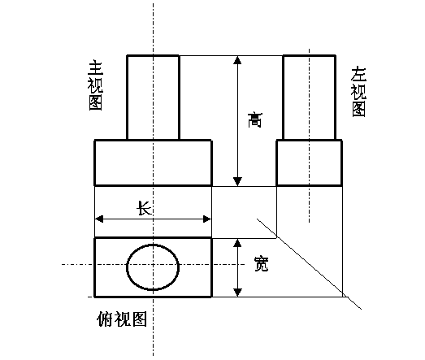
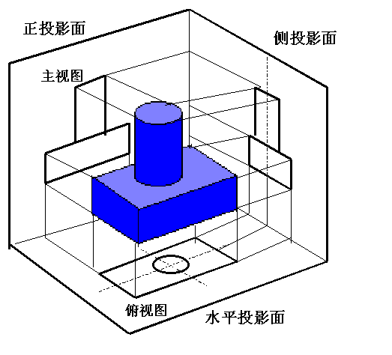
二.三视图
视图：是指将物体按正投影向投影面投射所得到的图形.
光线自物体的前面向后投射所得的投影称为主视图（正视图），自上向下的称为俯视图，自左向右的称为左视图(侧视图).
用这三种视图刻画空间物体的结构，称为三视图.
要给定正前方

Slide 8
画三视图应注意：
高平齐
主视图
左视图
长对正
宽相等
先定主视图，左视图在右，俯视图在下.
俯视图

Slide 9
练习1、画下例几何体的三视图
主视图
左视图
俯视图

Slide 10
练习2、画下例几何体的三视图
主视图
左视图
俯视图

Slide 11
练习3、画下例几何体的三视图
左视图
主视图
俯视图

Slide 12
练习4、5、根据三视图，画出空间图形的大致形状.
左视图
主视图
俯视图
主视图
左视图
俯视图

Slide 13
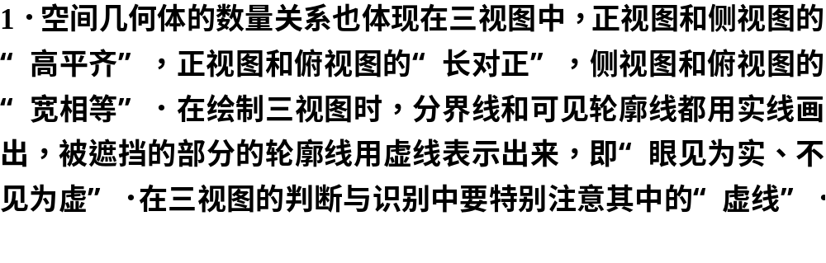
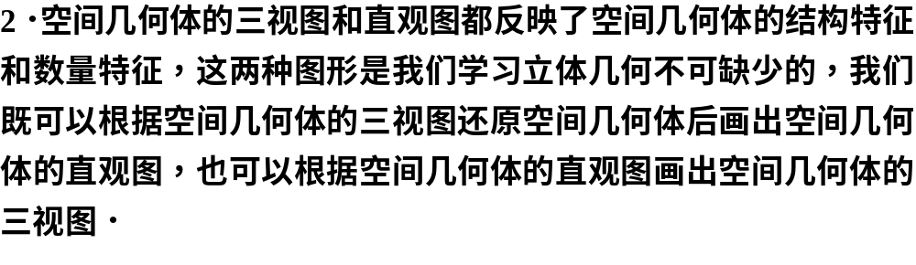
规律总结

Slide 14
三.直观图画法:斜二测画法.
1、在已知图形中取水平平面，取互相垂直的轴ox、oy；
2、画直观图时，把它们画成对应的o’x’、o’y’轴，使它们成45°角；
3、已知图形中平行于x轴、y轴的线段，在直观图中分别画成平行于x’轴、y’轴的线段（即平行性不变）；
4、已知图形中平行于x轴的线段，在直观图中保持长度不变；平行于y轴的线段，长度为原来的一半(即横不变纵半）.
思考：一个水平放置的平面图形的斜二测直观图是边长为1的等边三角形，你能画出这个平面图形吗？

Slide 15

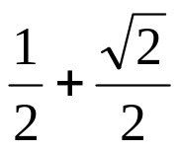
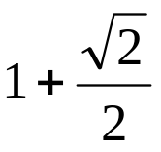

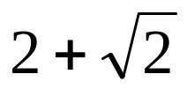

例．一个水平放置的平面图形的斜二测直观图是一个底角为45⁰，腰和上底边均为1的等腰梯形，则这个平面图形的面积是 （ ）
A. B. C. D.
水平放置的多边形的面积是斜二测画法得到的直观图形面积的 倍.

Slide 16
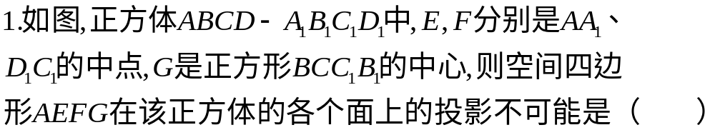
















巩固提高

Slide 17

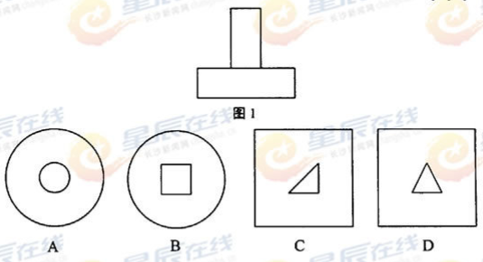
2.某几何体的正视图和侧视图均如图 1 所示，则该几何
体的俯视图不可能是 （ ）

Slide 18
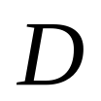




3.（11 I 8）在一个几何体的三视图中，正视图和俯视图如图所示，则相应的侧视图可以为（ ）

Slide 19
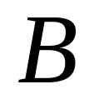
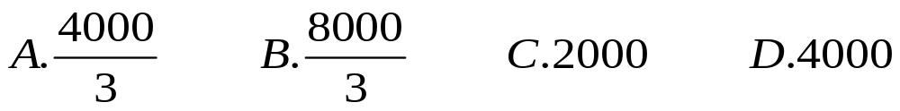
4．已知某个几何体的三视图如下，根据图中标出的尺寸（单位：cm），可得这个几何体的体积是（ ）cm³
10
20
10
20
20
20
正视图
侧视图
俯视图

Slide 20

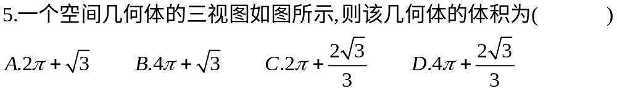
2
2
2
2
2
俯视图
正(主)视图
侧(左)视图

Slide 21
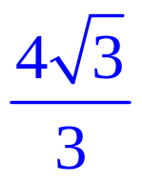
6.如图是一个空间几何体的三视图，则该几何
体的体 积为 ．
2
2
2
2
2
2
正(主)视图
侧(左)视图
2
2
俯视图

Slide 22
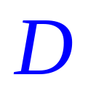
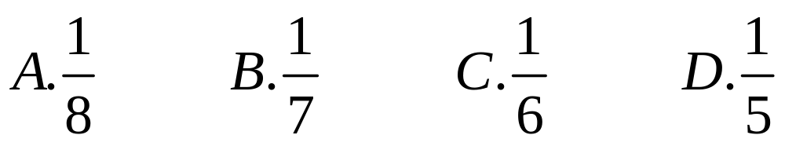
7.（15 II 6）一个正方体被一个平面截去一部分后，剩余部分的三视图如下，则截去部分体积与剩余部分体积的比值为（ ）

Slide 23
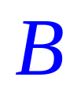
8.（14 I 8）如图，网格线的各小格都是正方形，粗实线画出的是一个几何体的三视图，则这个几何体是（ ）
A.三棱锥 B.三棱柱 C.四棱锥 D.四棱柱

Slide 24
9.（12 I 7）如图，网格线的各小格都是正方形，粗线画的是某几何体的三视图，则此几何体的体积是（ ）
A.6 B.9 C.12 D.18

Slide 25
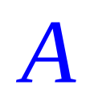


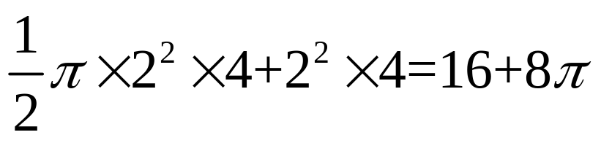
10.（13 I 11）某几何体的三视图如图所示，则该几何体的体积为（ ）

Slide 26








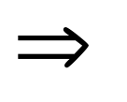



11.将正三棱柱截去三个角（如图1所示A，B，C分别是 三边的中点）得到几何体如图2，则该几何体按图2所示方向的侧视图（或称左视图）为（ ）
图2
图1

Slide 27
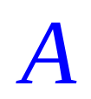
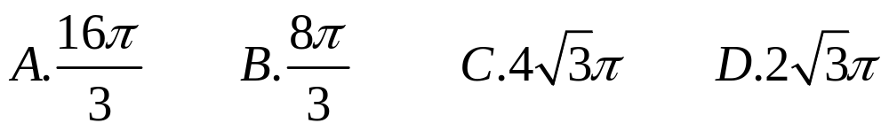








12.一个几何体的三视图如下，其中正视图是一个正三角形，则这个几何体的外接球的表面积为（ ）

Slide 28

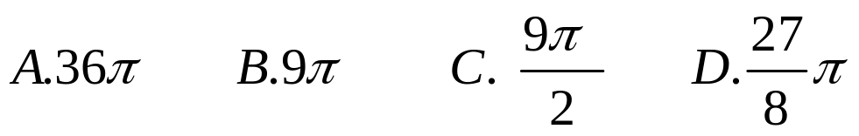


13.一个几何体的三视图如下，其中俯视图是一个
腰长为2的等腰直角三角形，则这个几何体的外
接球的体积为（ ）

